Slide 1
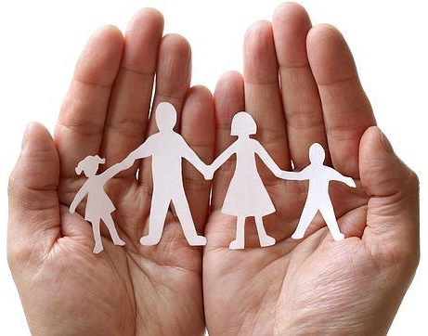
El arte de amar todos los días
PASTORAL FAMILIAR

Slide 2
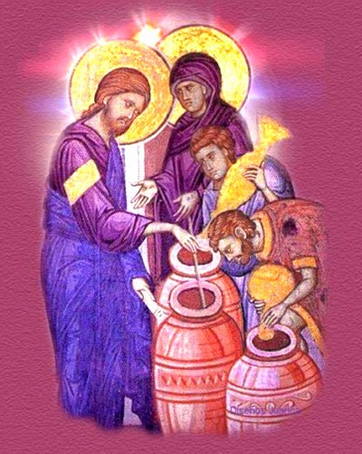
Bendecid, oh Señor, a las familias
Padre Zenzhino

Slide 3
Que ninguna familia comience en cualquier de repente,
Que ninguna familia se acabe por falta de amor.
La pareja sea el uno en el otro de cuerpo y de mente
y que nada en el mundo separe un hogar soñador.
Que ninguna familia se albergue debajo del puente
y que nadie interfiera en la vida y en la paz de los dos,
Y que nadie los haga vivir sin ningún horizonte
y que puedan vivir sin temer lo que venga después.
La familia comience sabiendo por qué y donde va
y que el hombre retrate la gracia de ser un papá.
La mujer sea cielo y ternura y afecto y calor
y los hijos conozcan la fuerza que tiene el amor.

Slide 4
Bendecid, oh Señor las familias, Amén.
Bendecid, oh Señor la mía también.
Bendecid, oh Señor las familias, Amén.
Bendecid, oh Señor la mía también.
Que marido y mujer tengan fuerza de amar sin medida
y que nadie se vaya a dormir sin buscar el perdón.
Que en la cuna los niños aprendan el don de la vida,
la familia celebre el milagro del beso y del pan.
Que marido y mujer de rodillas contemplen sus hijos,
que por ellos encuentren la fuerza de continuar.
Y que en su firmamento la estrella que tenga más brillo
pueda ser la esperanza de paz y certeza de amar.
La familia comience sabiendo por qué y donde va,
y que el hombre retrate la gracia de ser un papá.
La mujer sea cielo y ternura y afecto y calor,
y los hijos conozcan la fuerza que tiene el amor.

Slide 5

Oración por las familias
Papa Francisco

Slide 6
Oración por la familia
Jesús, María y José,
en ustedes contemplamos
el esplendor del amor verdadero,
a ustedes nos dirigimos con confianza.
Sagrada Familia de Nazaret,
haz que también nuestras familias
sean lugares de comunión
y cenáculos de oración,
auténticas escuelas del Evangelio
y pequeñas Iglesias domésticas.

Slide 7
Sagrada Familia de Nazaret,
que nunca más en las familias se vivan experiencias
de violencia, cerrazón y división:
que todo el que haya sido herido o escandalizado
conozca pronto el consuelo y la sanación.
Sagrada Familia de Nazaret,
que el próximo Sínodo de los Obispos
pueda despertar en todos la conciencia
del carácter sagrado e inviolable de la familia,
su belleza en el proyecto de Dios.
Jesús, María y José,
escuchen y atiendan nuestra súplica.

Slide 8

Áreas
Historia personal: estoy bien
Comunicación
Amor y afectividad
Buen trato y violencia
Sexualidad
Educación de los hijos
Economía
Matrimonio

Slide 9
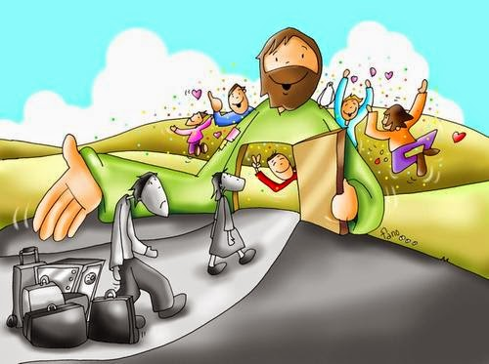
¿QUÉ TIPO DE RELACIONES TENEMOS?
Lo que predomina o nos “sale”

Slide 10
¿QUÉ NOS GOBIERNA?
GOBIERNA
REACCIONES
EMOCIONES
SENTIMIENTOS
DECISIONES
ARTE

Slide 11
REACCIÓN
El origen latino de la palabra reacción nos remite a los vocablo “re” que significa de nuevo, y “actio” que quiere decir acción
Puede definirse como una acción que se produce como consecuencia de otra.

Slide 12
DECISIÓN
La decisión es una determinación o resolución que se toma sobre una determinada cosa.
Por lo general la decisión supone un comienzo o poner fin a una situación; es decir, impone un cambio de estado.
Firmeza de carácter.

Slide 13
EMOCIÓN
Sentimiento muy intenso de alegría o tristeza producido por un hecho, una idea, un recuerdo, etc.
Una emoción resulta ser la alteración intensa y pasajera de nuestro ánimo, que puede ser agradable, o en su defecto, muy penosa, y que además suele aparecer junto con una conmoción somática.

Slide 14
SENTIMIENTO
Un sentimiento es un estado del ánimo que se produce por causas que lo impresionan, y éstas pueden ser alegres y felices, o dolorosas y tristes.
El sentimiento surge como resultado de una emoción que permite que el sujeto sea conciente de su estado anímico.

Slide 15
ARTE
El arte engloba todas las creaciones realizadas por el ser humano para expresar una visión sensible acerca del mundo, ya sea real o imaginario.
Mediante recursos plásticos, lingüísticos o sonoros, el arte permite expresar ideas, emociones, percepciones y sensaciones.
Capacidad, habilidad para hacer algo.
Conjunto de preceptos y reglas necesarios para hacer algo.
Maña, astucia.

Slide 16
ARTISTAS
INGREDIENTES
Sentimiento
Diálogo
Significado
Compromiso
Congruencia
Creatividad
Humor
Motivación

Slide 17
SER ARTISTA
PERCEPCIÓN
EXPRESIÓN
REACCIÓN
VISIÓN
Sensibilidad
Subjetividad
Lo que se verá
Lo que sugiero
Estética
Exterioridad
Provocar
Compromiso

Slide 18

Expresiones artísticas
Construir: arquitectura
Escuchar: música
Mirar: pintura
Interpretar: teatro
Dar forma: escultura
Movernos: danza
Escribir: literatura

Slide 19

Dentro de mi corazón

Slide 20

¿A quiénes amo?

Slide 21

Dentro de mi corazón

Slide 22
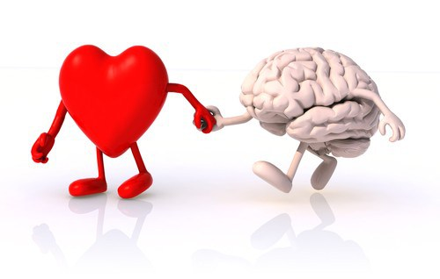
Senti-pensar

Slide 23
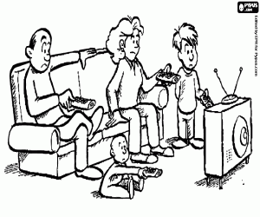
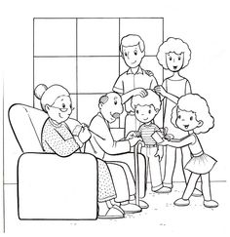
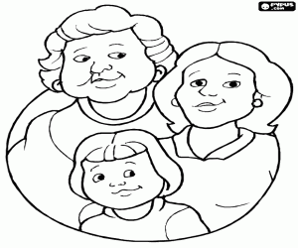
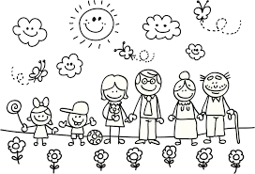
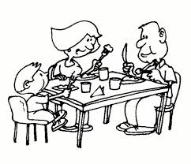
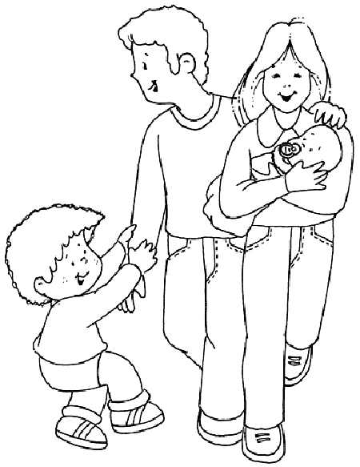
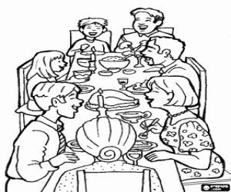
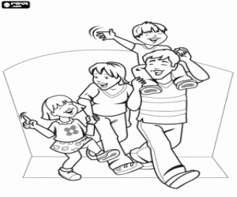
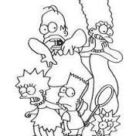
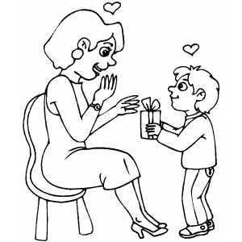
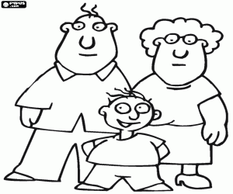
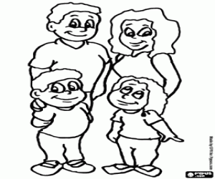
Mi familia es...

Slide 24
quisiera mi familia

Slide 25
Con historia
ESPOSO
Prehistoria
Historia
ESPOSA
Prehistoria
Reacciones
Decisiones
Historia
Reacciones
Decisiones
ESPOSOS
HIJOS
CONTEXTO

Slide 26
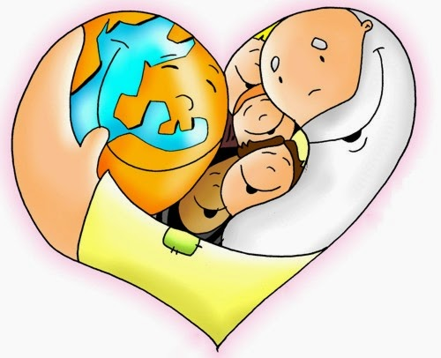
TODOS LOS DÍAS
En todo tiempo y sin tiempo

Slide 27
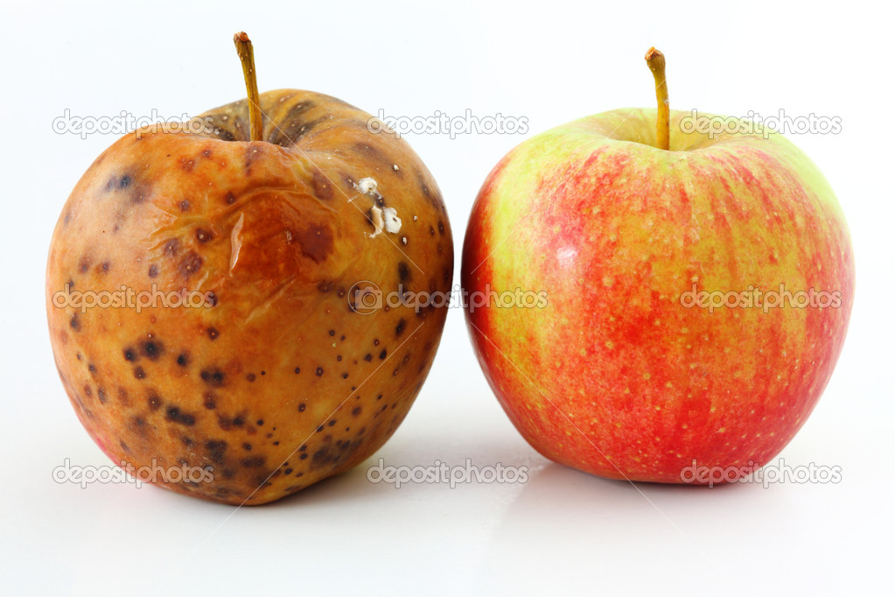
Yo y tú, tú y yo

Slide 28
Trastorno personalidad
No ser querido
inutilidad
dependencia
abandonado
pérdida de control
Falta de confianza en uno mismo
Desconfianza
Terror a ser engañados
Auto-castigo

Slide 29
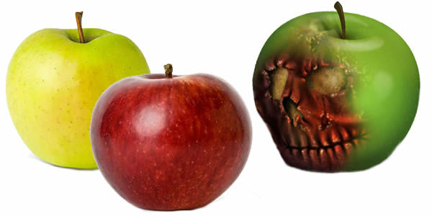
Yo y nosotros

Slide 30
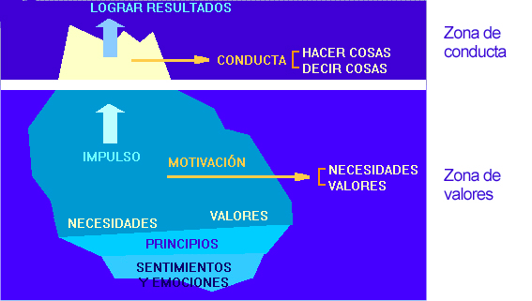
¿Qué se me ve?

Slide 31
Problemáticas
SEXO
Infidelidad
DINERO
Compartir
HIJOS
Educación
Satisfacción
Deudas
Rebeldía
PODER
Violencia
Decisiones

Slide 32
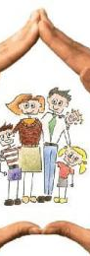
Convertir
AGRESIÓN
OBJETIVO sueño que perseguimos
PASIÓN que nos mueve
ACTITUD que lo logrará
FRUSTRACIÓN
REGRESIÓN

Slide 33
Unidos por
UNIDOS/AS
NECESIDAD
OBLIGACIÓN
CARIÑO
DECISIÓN

Slide 34
Parejas de fe
Se ve el desánimo
Se dialoga la realidad
Regresión
Pregunta
Se escucha la Palabra
Ilumina
Se comparte la vida
Celebrar
Se contagia el encuentro
Yo lo vi

Slide 35
Mi objetivo
Dar la vida para que el otro tenga vida
Buscar que el otro me dé lo que necesito

Slide 36
Necesidades
SENTIRSE AMADO
SENTIRSE SEGURO
SENTIRSE CUIDADO

Slide 37
Sentido de la vida
Horizonte de futuro
Pasión en el presente
Aprender del pasado

Slide 38

SÍNODO DE LA FAMILIA
Roma, 4-25 de octubre de 2015

Slide 39
SÍNODO DE LA FAMILIA
XIV Asamblea General Ordinaria
    4-25 octubre 2015
“La vocación y la misión de la familia en la Iglesia y en el mundo contemporáneo”

Slide 40
1º PARTE
“La escucha de los desafíos de la familia”
la familia y el contexto antropológico-cultural
la familia y el contexto socio-económico
familia e inclusión
familia, afectividad y vida

Slide 41
2º PARTE
“Discernimiento de la vocación familiar”
familia y pedagogía divina
familia y vida de la Iglesia
familia y camino hacia su plenitud
  plenitud sacramental
  la indisolubilidad como don y tarea
  la fecundidad de los cónyuges
  el miedo de los jóvenes a casarse

Slide 42
3º PARTE
“La misión de la familia hoy”
familia y evangelización
familia y formación
familia y acompañamiento eclesial
familia, reproducción, educación

Slide 43
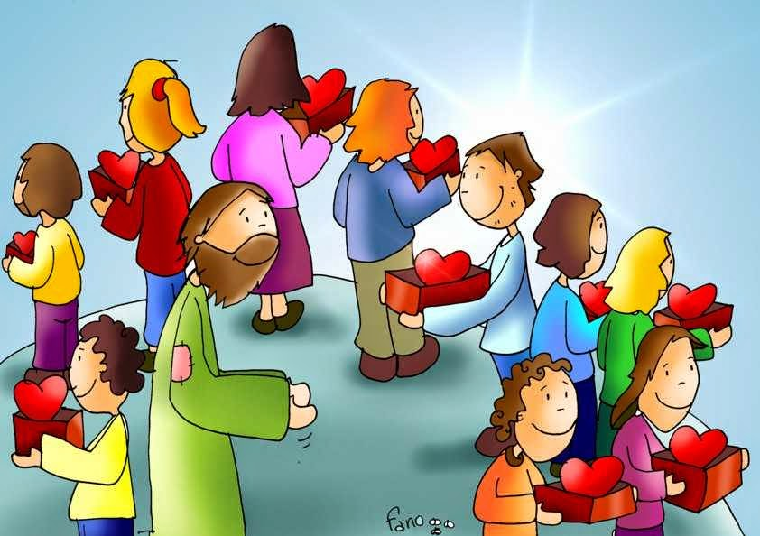
PROGRAMA 2015-2016
Vicariato Apostólico de Aguarico

Slide 44
META 1
Acompañar a las familias en conflictos
Identificar a las familias en conflictos
Visitar y escuchar a las familias
Asesorar a las familias
Organizar retiros y convivencias con las familias y parejas
Continuar con las charlas familiares

Slide 45
MATEO 2
Conformar y fortalecer grupos familiares
Invitar parejas
Programar un encuentro familiar
Crear y mantener un cronograma anual
Conformar grupos de familia
Mantener asesoramiento familiar

Slide 46
META 3
Formar familias que ayuden a otras familias
Identificar familias líderes que les interese formase
Reunión de formación familiar los cuartos sábado de cada mes

Slide 47
META 4
Capacitar a los miembros de la comisión familiar, para trabajar en lo relacionado abusos familiares
Formación virtual

Slide 48
META 5
Atender a las familias indígenas
Tener un encuentro con un misionero del equipo indígena y con una familia indígena

